Slide 1
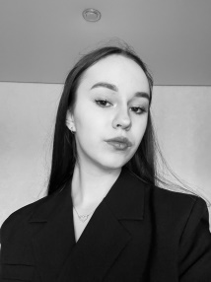
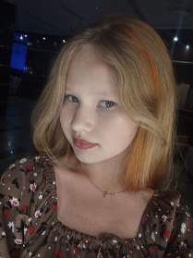
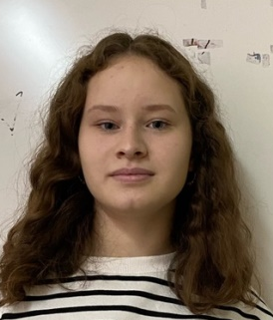
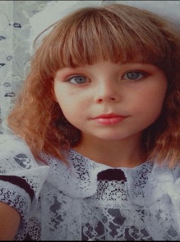
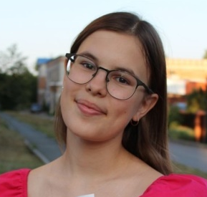
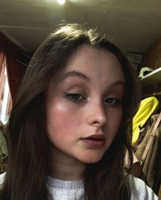
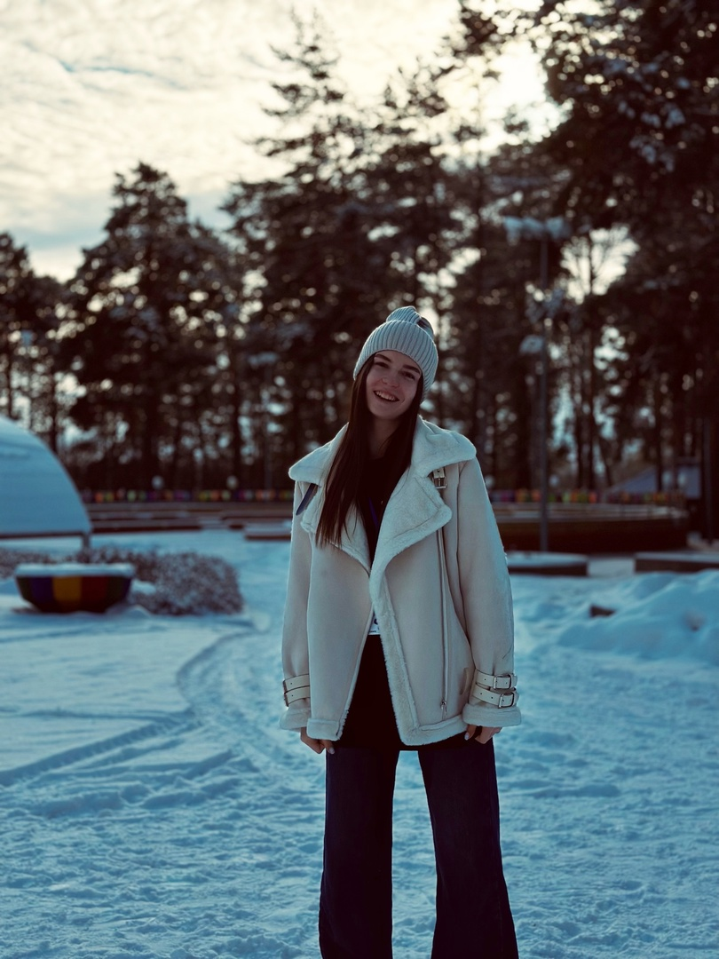
Органы самоуправления
Хорзова Виктория
14 лет
руководитель направления
«Социальное волонтерство»
Соколова Софья
13 лет
руководитель направления
«Волонтеры Победы»
Бачурина Евгения
14 лет
руководитель направления
«Волонтеры-медики»
Букова Ангелина
12 лет
руководитель направления
«Юные волонтеры»
Черкасова Виктория
15 лет
руководитель направления
«Информационное волонтерство»
Демко Мария
17 лет
руководитель направления
«Волонтеры финансовой грамотности»
Орлова Анна
15 лет
Лидер волонтёрского отряда
«Доброволец»

